Slide 1


TẬP ĐỌC
KHỞI ĐỘNG

Slide 2
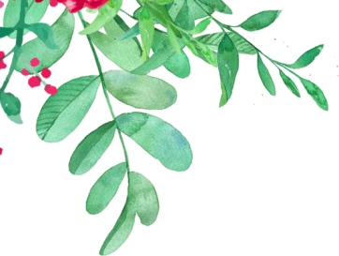
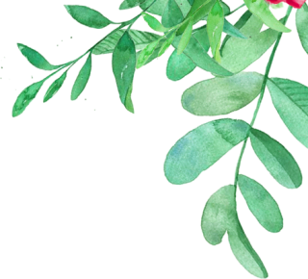

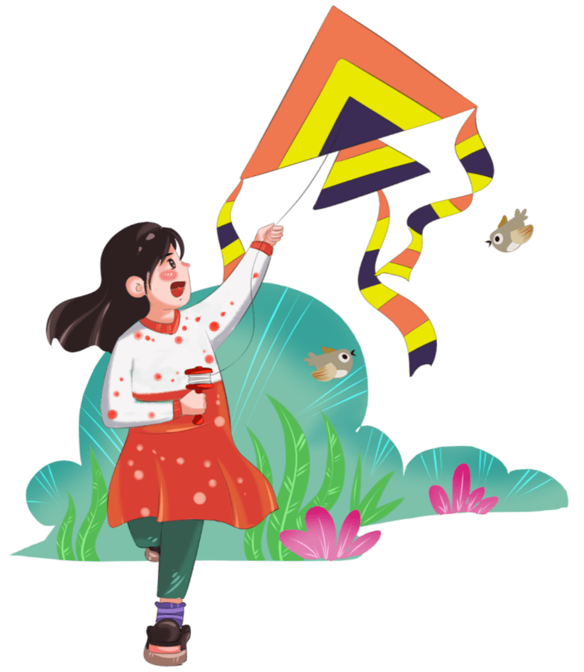

Slide 3

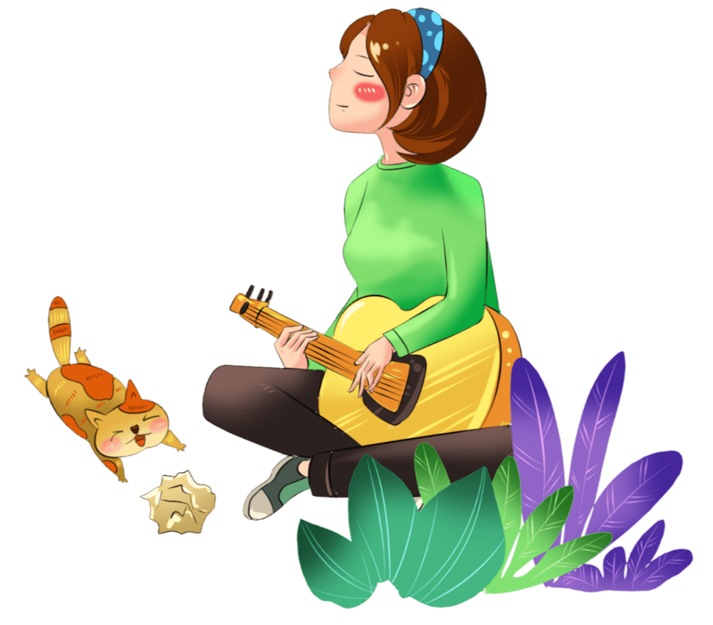
Em đã được học những chủ điểm nào ?
Việt Nam – Tổ quốc em
Cánh chim hoà bình
- Con người với thiên nhiên

Slide 4
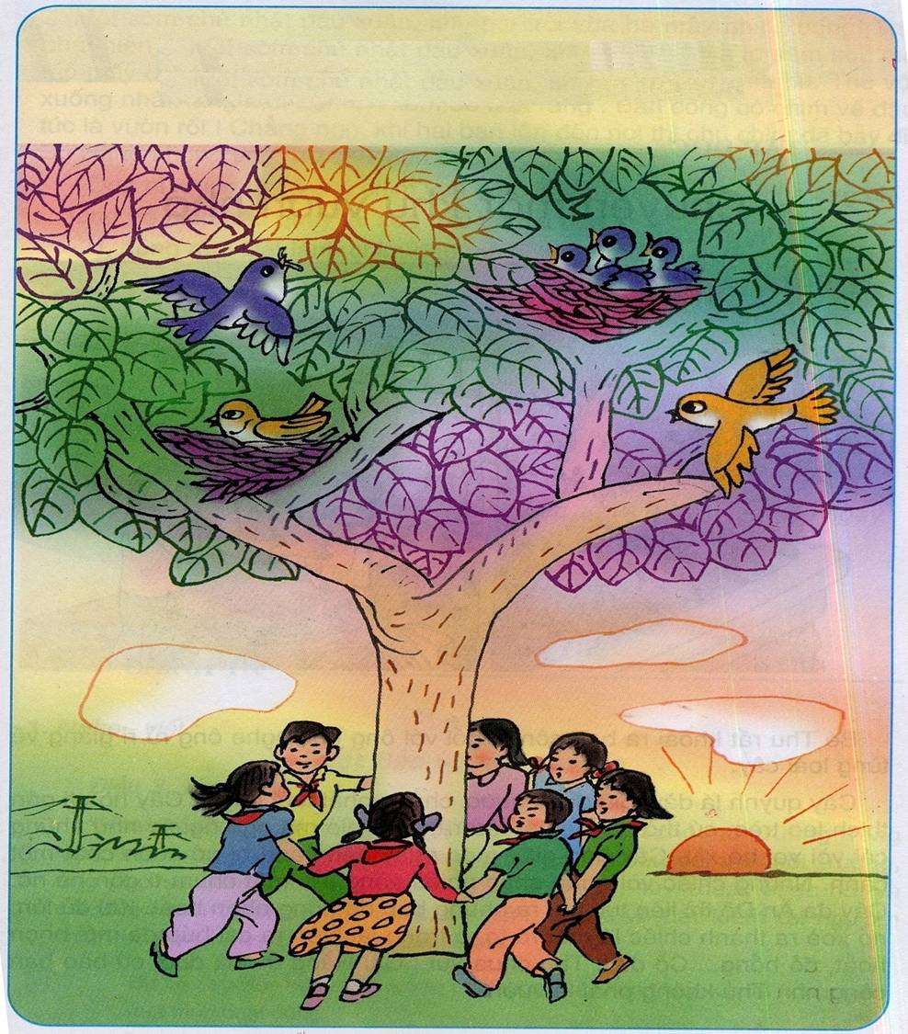



Giữ lấy màu xanh

Slide 5
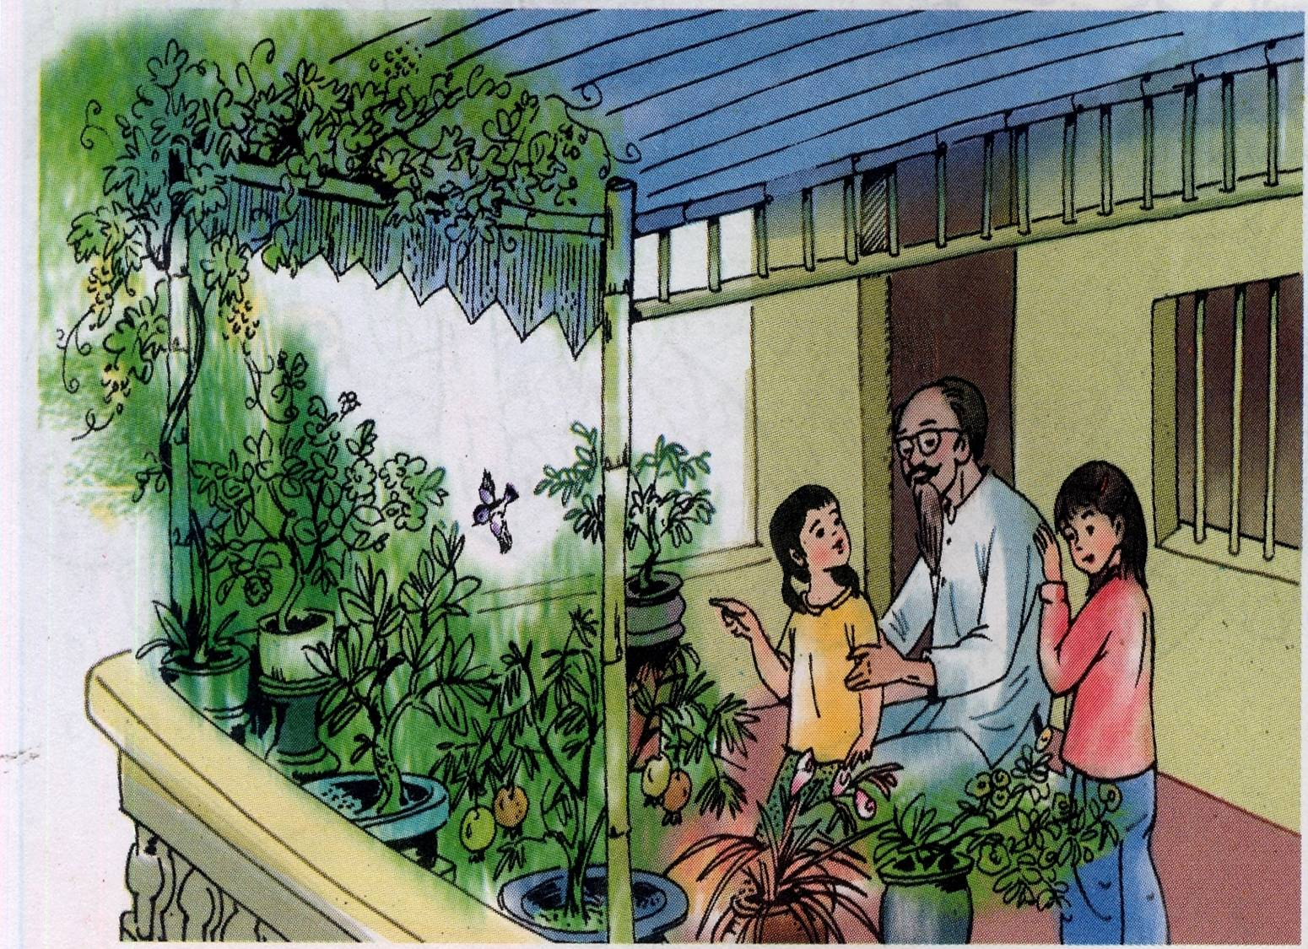
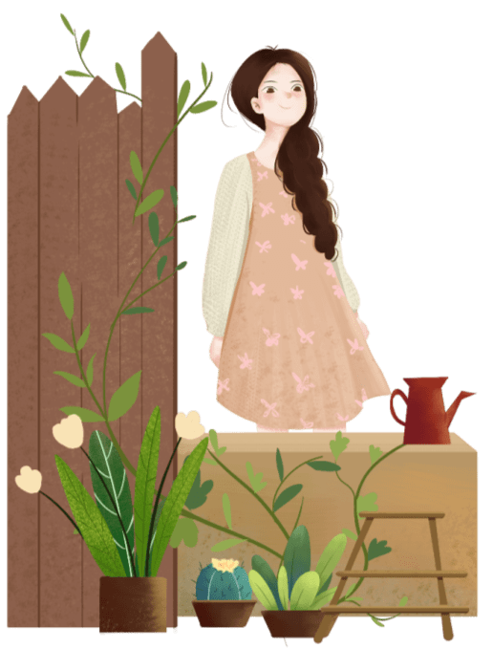
Bức tranh vẽ gì?
Chuyện một khu vườn nhỏ
Theo Văn Long

Slide 6

Yêu cầu cần đạt
✓Đọc trôi chảy, diễn cảm bài văn phù hợp với tâm lí nhân vật.
✓ Hiểu các từ ngữ khó trong bài
✓ Hiểu được tình cảm yêu quý thiên nhiên của hai ông cháu trong bài. Có ý thức làm đẹp môi trường sống trong gia đình và xung quanh.

Slide 7
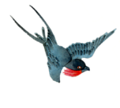
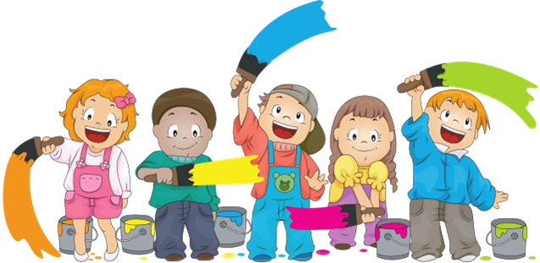


3 đoạn
1
Từ đầu đến “từng loài cây”
2
Tiếp đến “không phải là vườn!”
3
Phần còn lại

Slide 8


LUYỆN ĐỌC

Slide 9
01
Giọng đọc tươi vui
Luyện đọc
Nhấn giọng ở các từ gợi tả, cảm thán
02

Slide 10
Bé Thu rất khoái ra ban công ngồi với ông nội, nghe ông rủ rỉ giảng về từng loài cây.
Cây quỳnh lá dày, giữ được nước, chẳng phải tưới nhiều. Cây hoa ti gôn thích leo trèo, cứ thò những cái râu ra, theo gió mà ngọ nguậy như những cái vòi voi bé xíu. Cây hoa giấy mọc ngay bên cạnh bị nó quấn chặt một cành. Những chiếc vòi quấn chắc nhiều vòng, rồi một chùm ti gôn hé nở. Cây đa Ấn Độ thì liên tục bật ra những búp đỏ hồng nhọn hoắt. Khi đủ lớn, nó xòe ra thành chiếc lá nâu rõ to, ở trong lại hiện ra cái búp đa mới nhọn hoắt, đỏ hồng... Có điều Thu chưa vui: Cái Hằng ở nhà dưới cứ bảo ban công nhà Thu không phải là vườn!
Một sớm chủ nhật đầu xuân, khi mặt trời vừa hé mây nhìn xuống, Thu phát hiện ra chú chim lông xanh biếc sà xuống cành lựu. Nó săm soi, mổ mổ mấy con sâu rồi thản nhiên rỉa cánh, hót lên mấy tiếng líu ríu. Thu vội xuống nhà Hằng mời bạn lên xem để biết rằng: Ban công có chim về đậu tức là vườn rồi! Chẳng ngờ, khi hai bạn lên đến nơi thì chú chim đã bay đi. Sợ Hằng không tin, Thu cầu viện ông:
- Ông ơi, đúng là có chú chim vừa đỗ ở đây bắt sâu và hót nữa ông nhỉ!
Ông nó hiền hậu quay lại xoa đầu cả hai đứa:
- Ừ, đúng rồi! Đất lành chim đậu, có gì lạ đâu hả cháu?
Theo VÂN LONG

Slide 11
Giải nghĩa từ:
Săm soi: ngắm đi ngắm lại kĩ càng, tỉ mỉ
Cầu viện: xin được trợ giúp
Khi đọc, em cần lưu ý từ:
khoái
nhọn hoắt
rủ rỉ
săm soi
líu ríu
ngọ nguậy

Slide 12
* Ngắt câu dài:
Có điều Thu chưa vui: Cái Hằng ở nhà dưới cứ bảo ban công nhà Thu không phải là vườn!

Slide 13

TÌM HIỂU BÀI

Slide 14
Bé Thu thích ra ban công để làm gì?
-Bé Thu thích ra ban công để được ngắm nhìn cây cối, nghe ông giảng về từng loại cây ở ban công.

Slide 15
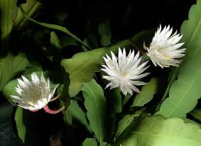
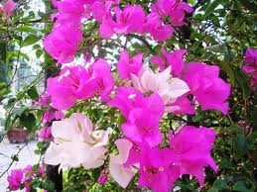
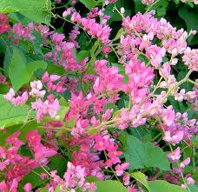
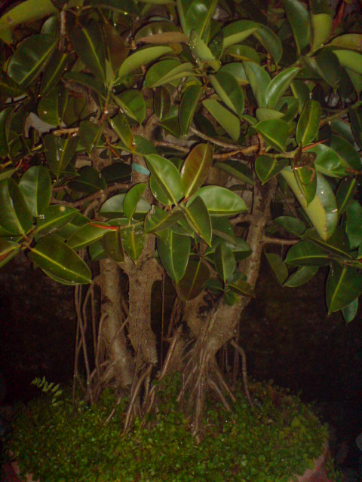
Trên ban công nhà Thu trồng những loại cây gì?
Cây quỳnh
Cây hoa giấy
Vườn nhà bé Thu
Cây hoa ti gôn
Cây đa Ấn Độ

Slide 16
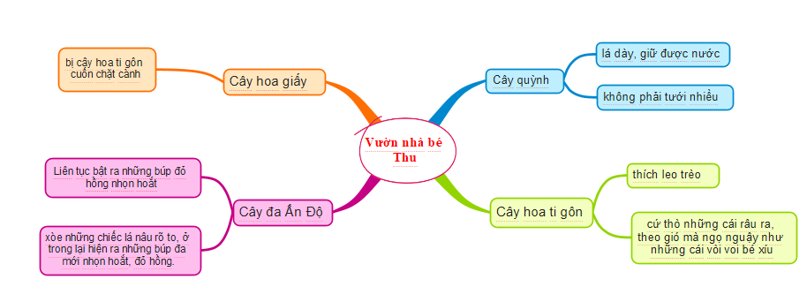
Mỗi loài cây trên ban công nhà bé Thu có những đặc điểm gì nổi bật ?

Slide 17

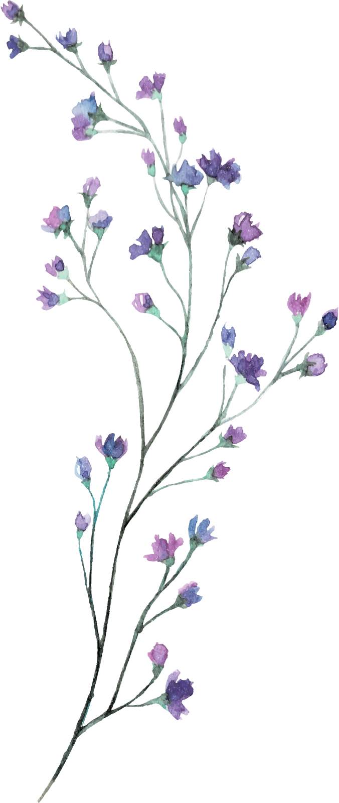
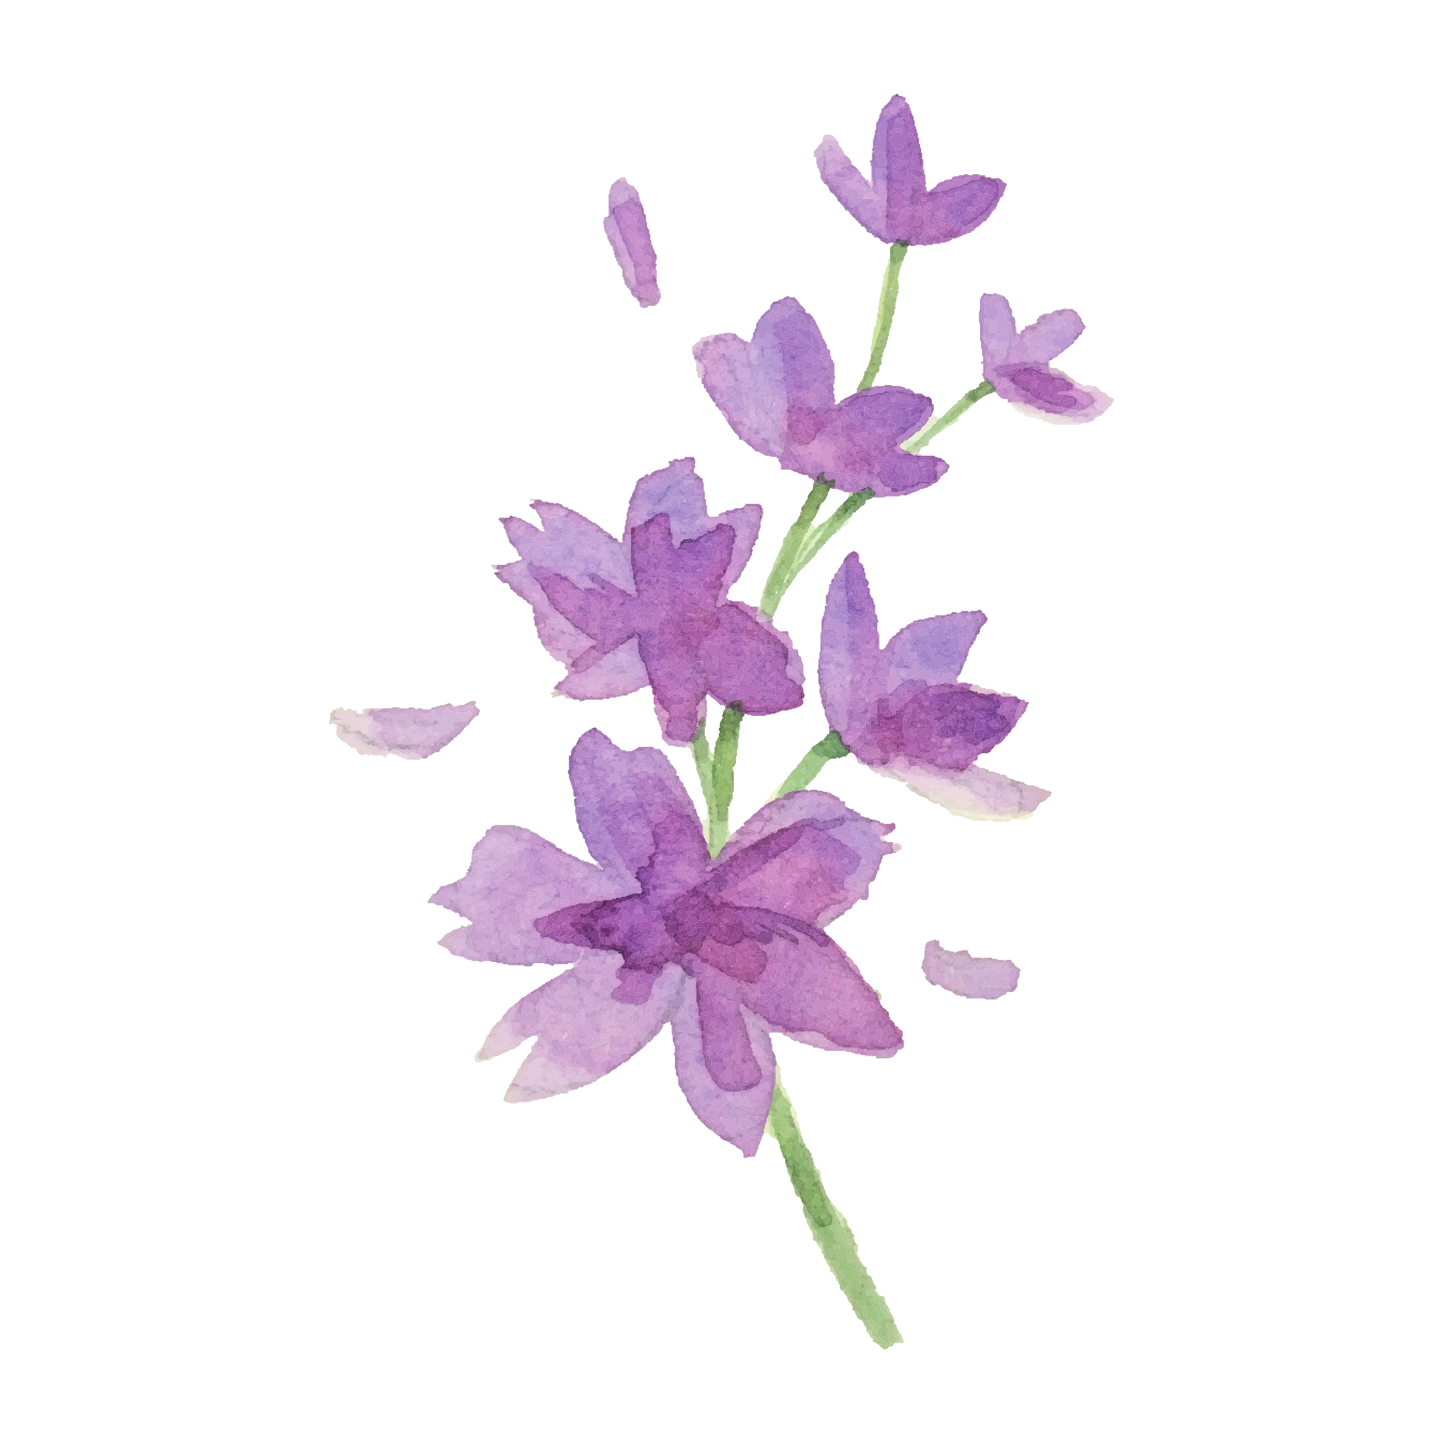
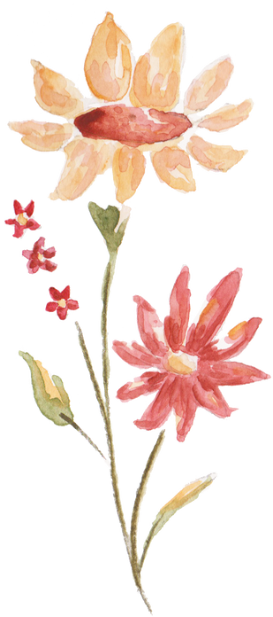
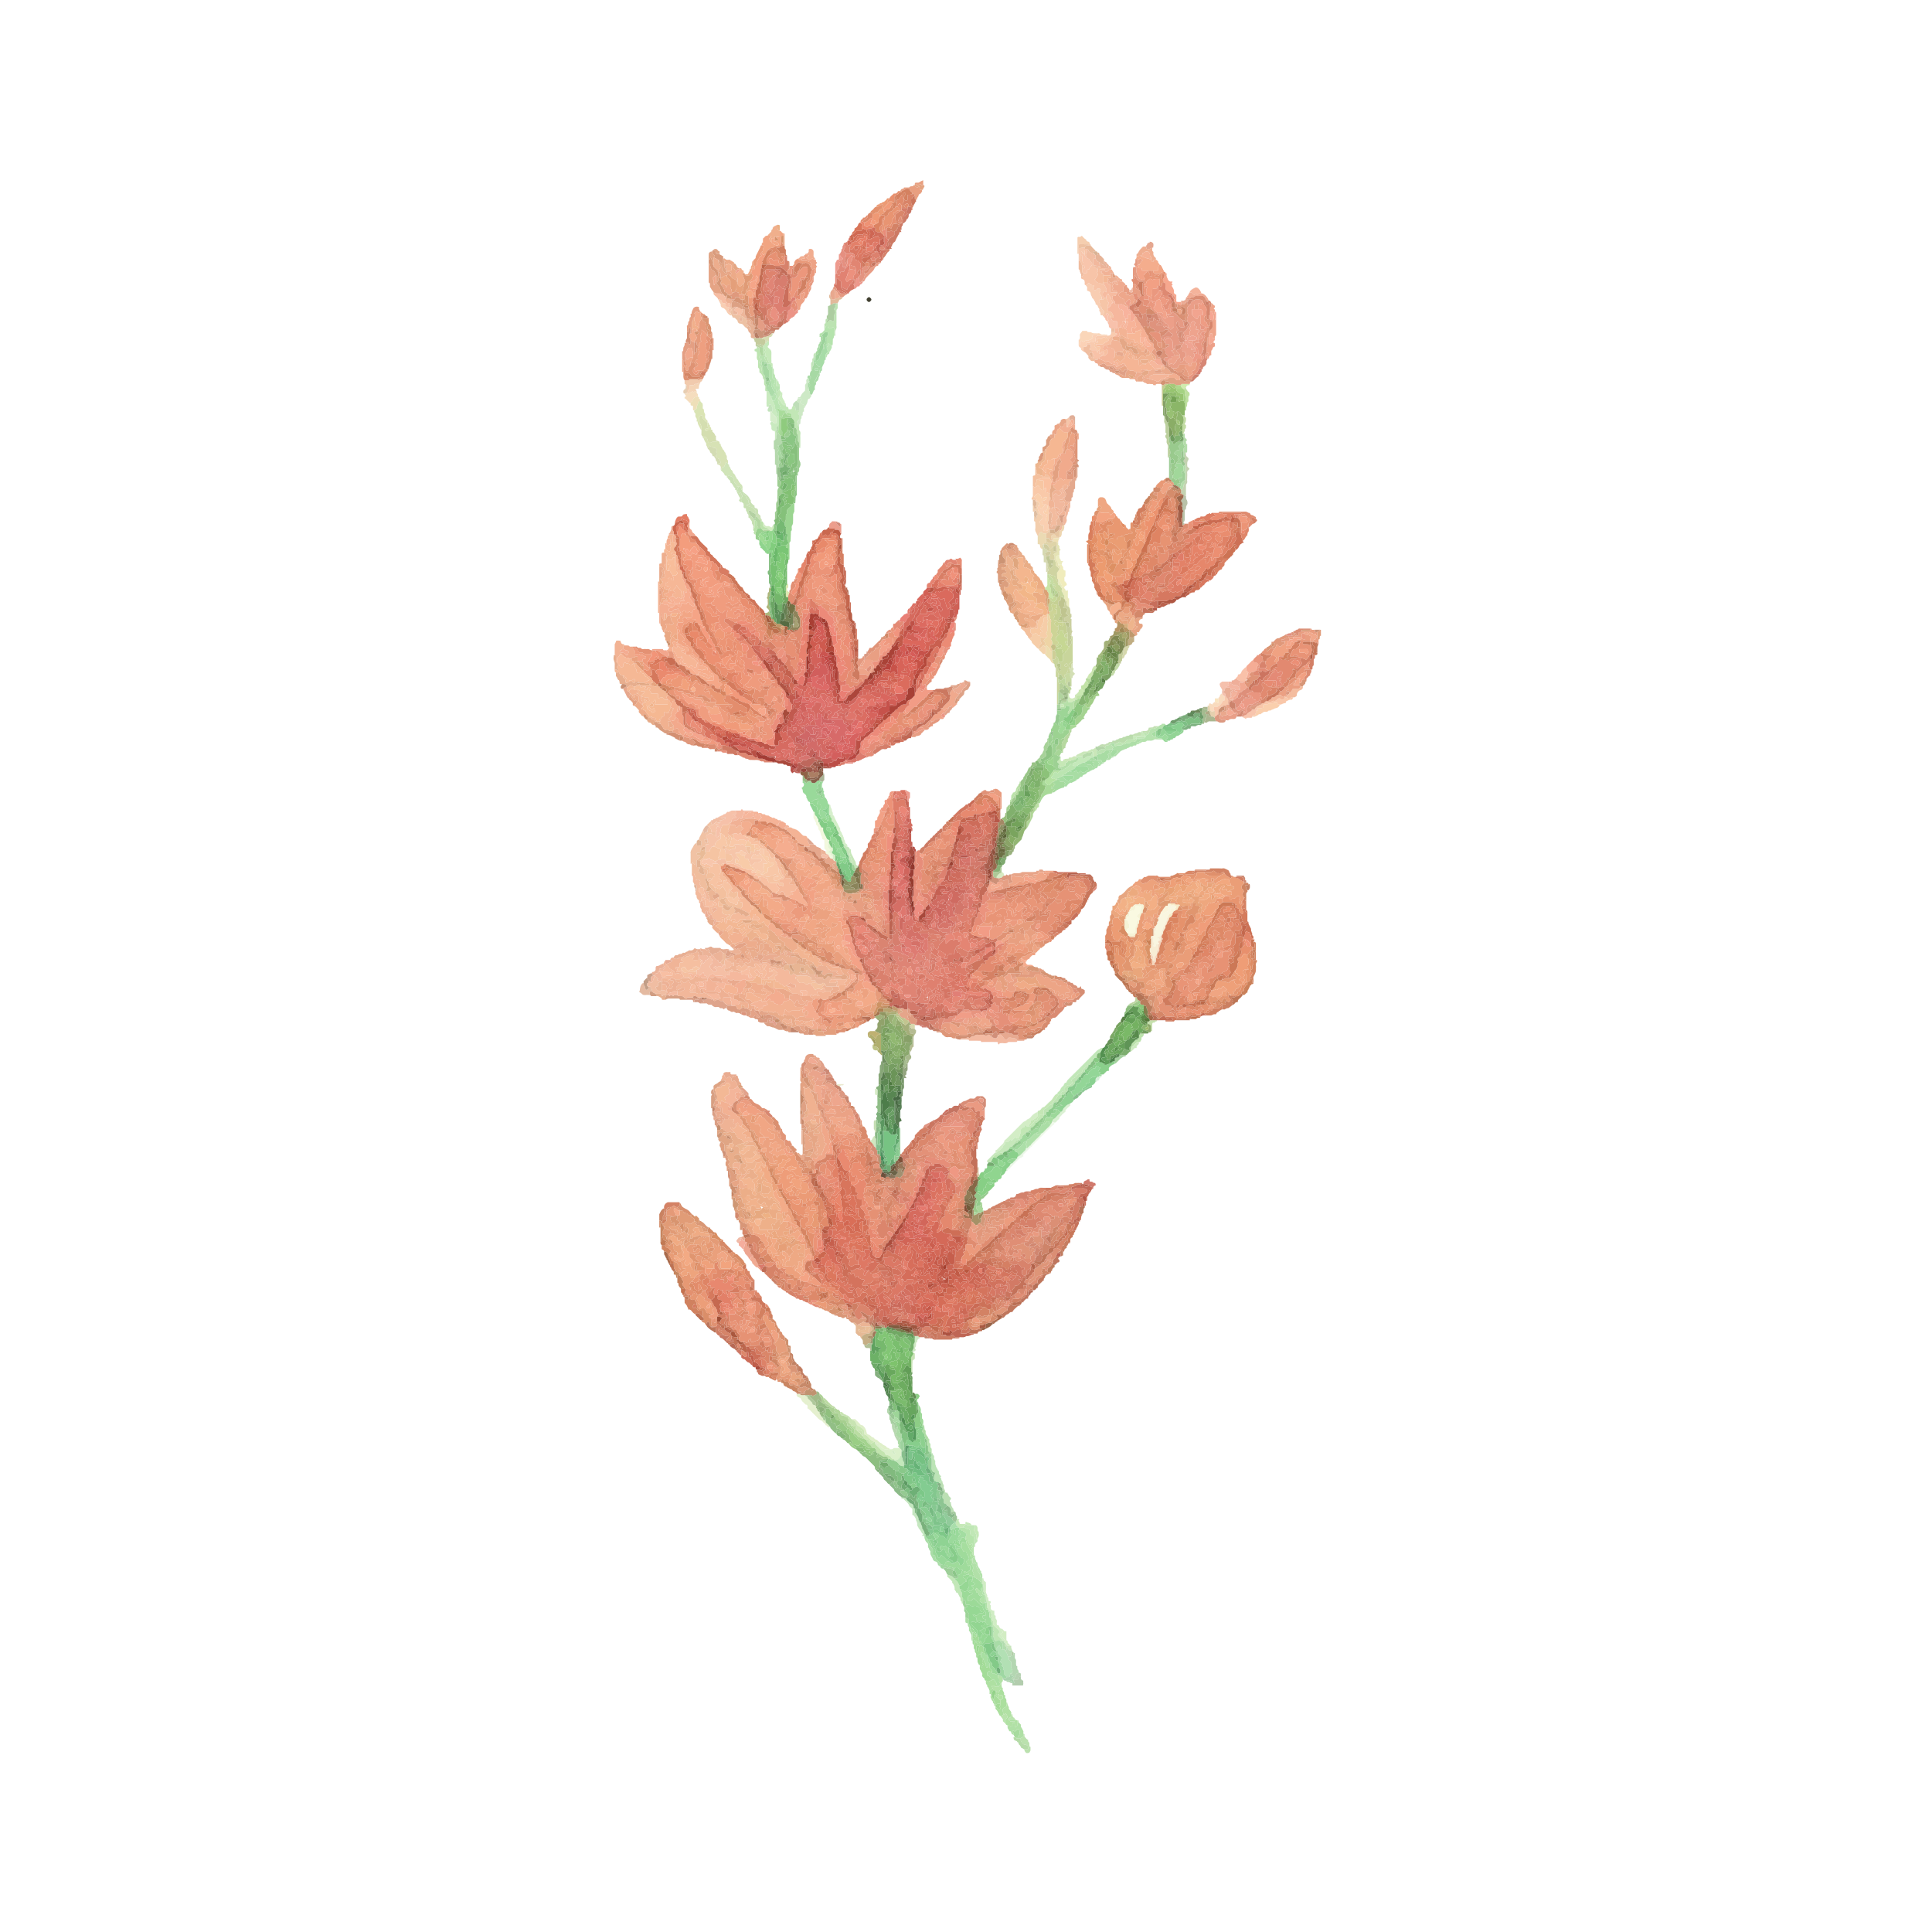


Đoạn 1, 2 cho con biết điều gì?
Ý 1: Đặc điểm của các loài cây trong vườn nhà bé Thu.

Slide 18

Bạn Thu chưa vui vì điều gì?
Thu chưa vui vì bạn Hằng ở nhà dưới bảo ban công nhà Thu không phải là vườn.
Một sớm chủ nhật đầu xuân, Thu phát hiện ra điều gì?
Thu phát hiện ra chú chim lông xanh biếc sà xuống cành lựu

Slide 19

Vì sao khi thấy chim về đậu ở ban công, Thu muốn báo ngay cho Hằng biết ?
Vì Thu muốn Hằng công nhận ban công nhà mình cũng là vườn.
Con hiểu “Đất lành chim đậu “ là như thế nào?
“Đất lành chim đậu” có nghĩa là nơi tốt đẹp, thanh bình sẽ có chim về đậu, sẽ có nhiều người đến làm ăn, sinh sống.

Slide 20

ĐOẠN 3

Slide 21
Nêu ý chính đoạn 3?
Ý 2: Khu vườn nhỏ trên ban công nhà Thu.

Slide 22
Em có nhận xét gì về hai ông cháu bé Thu?
Hai ông cháu bé Thu rất yêu thiên nhiên, cây cối, chim chóc. Hai ông cháu chăm sóc cho từng loài cây rất tỉ mỉ.

Slide 23
Nội dung
Bài văn nói lên tình cảm yêu quý thiên nhiên của hai ông cháu bé Thu và muốn mọi người có ý thức làm đẹp môi trường xung quanh mình.

Slide 24

LUYỆN ĐỌC
DIỄN CẢM

Slide 25
+Toàn bài: giọng nhẹ nhàng
+Giọng bé Thu: hồn nhiên, nhí nhảnh
+Giọng ông: hiền từ, chậm rãi

Slide 26
Một sớm chủ nhật đầu xuân, khi mặt trời vừa hé mây nhìn xuống, Thu phát hiện ra chú chim lông xanh biếc sà xuống cành lựu. Nó săm soi, mổ mổ mấy con sâu rồi thản nhiên rỉa cánh, hót lên mấy tiếng líu ríu. Thu vội xuống nhà Hằng mời bạn lên xem để biết rằng: Ban công có chim về đậu tức là vườn rồi ! Chẳng ngờ, khi hai bạn lên đến nơi thì chú chim đã bay đi. Sợ Hằng không tin, Thu cầu viện ông: - Ông ơi, đúng là có chú chim vừa đỗ ở đây bắt sâu và hót nữa ông nhỉ ! Ông nó hiền hậu quay lại xoa đầu cả hai đứa:
- Ừ, đúng rồi ! Đất lành chim đậu, có gì lạ đâu hả cháu ?

Slide 27
Về nhà
- Luyện đọc lại bài
- Chuẩn bị bài sau

